Slide 1
实验六：交换机与VLAN的基本配置
实验目的
掌握以太网交换机基本概念。
了解华为交换机的基本功能。
了解交换机的基本配置和VALN的划分方法。
实验环境
华为 S3900交换机2台，PC机2台（1个用于配置，1个用于测试
Console线缆1条，双绞线若干。IP地址若干（可使用私有IP）。

Slide 2
实验内容
（1）获取华为Quidway S系列交换机的使用手册等资料
（2）通过Console方式登录Quidway S系列交换机，并熟悉交换机各种视图及其视图之间的切换。
（3）配置交换机端口参数，了解相关命令的使用方法
（4）进行VLAN配置，了解VLAN配置命令使用方法。
（5）实验验证，提交实验报告。

Slide 3
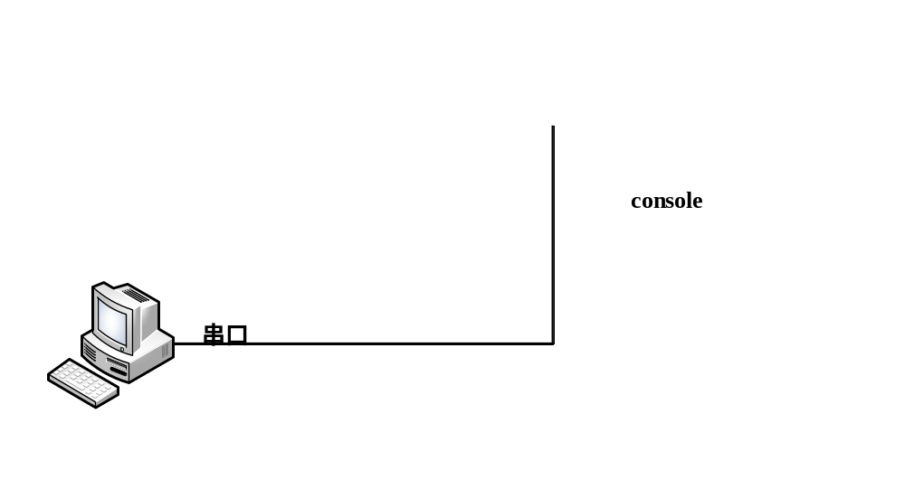
实验步骤
1. 交换机的配置连接
运行仿真终端程序

Slide 4
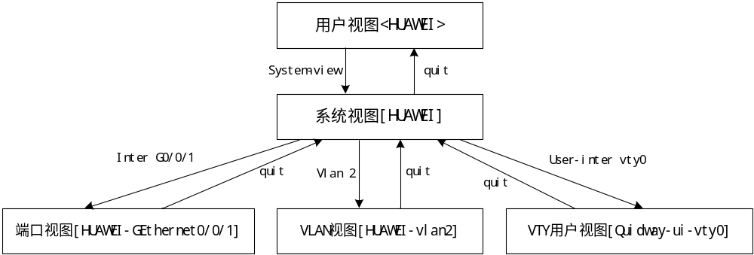
2. 交换机的视图模式

Slide 5
交换机常用配置命令
（1）设置交换机名字
sysname text
（2）创建/删除VLAN
[undo] vlan vlan_id
（3）添加/删除VLAN端口（vlan视图下）
[undo] port port_num [to port_num]
（4）设置端口类型
port link-type access | hybrid | trunk
（5）分配/取消VLAN端口（端口视图下）
[undo] port default vlan vlan_id

Slide 6
交换机常用配置命令
（6）设置trunk端口允许通过的vlan
port trunk allow-pass vlan vlan_id | all
（7）管理VALN接口
interface vlan vlan_id
（8）VLAN接口视图下设置IP地址
ip address address mask
（9）显示交换机当前配置信息
display current-configuration
（10）显示VLAN信息
display vlan vlan_id

Slide 7
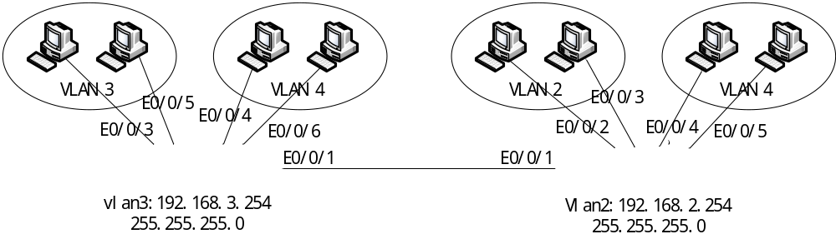
配置实例
192.168.3.0/24 192.168.4.0/24 192.168.2.0/24 192.168.4.0/24
vlan3:192.168.3.1 vlan4:192.168.4.1 vlan2: 192.168.2.1 vlan4:192.168.4.11
Switch A
vlan23 vlan23
192.168.23.1/24 192.168.23.2/24
Switch B
ip route-s 192.168.2.0 24 192.168.23.2
ip route-s 192.168.3.0 24 192.168.23.1
单一交换机内同一VLAN可以通信（同一网段），不同VLAN之间（vlan3、vlan4）不能通信，需设置vlan接口地址后可以通信。
跨交换机的相同VLAN可以通信（如vlan4） ，需设置trunk端口（如g0/0/1）。
跨交换机的不同VLAN不能通信，但设置设置静态路由后可以通信（vlan2、vlan3）。

Slide 8
管理VALN特点
单一交换机中，同一VLAN内部端口可以相互通信（相同网段），处在不同VLAN中端口不能通信，但设置VLAN接口IP后（作为网关地址），可以通信（如vlan3,4）。
跨交换机下，需配置连接交换机的trunk端口，并允许不同的vlan通过，这样相同vlan的内部端口间可以互通（如vlan4）。
跨交换机下，不同vlan之间的端口不能互通通信（如vlan2,3） ，但通过配置交换机静态路由后可以相互通信。

Slide 9
实验步骤一：验证单一交换机下vlan之间端口连通性
1. 配置Switch A
建立vlan3
为vlan3分配端口g0/0/3、g0/0/5
建立vlan4
为vlan4分配端口g0/0/4、g0/0/6
PC机分别连接交换机端口3和端口5
PC机分别连接交换机端口4和端口6
2. 配置计算机并验证
用两台PC机分别设置静态IP地址和子网掩码。
PC1: 192.168.1.2/255.255.255.0
PC2: 192.168.1.3/255.255.255.0
将它们连接同一VLAN端口上，测试连通性（ping测试成功）。
将它们连接不同VLAN端口上，测试连通性（ping测试失败）。

Slide 10
交换机与VLAN的基本配置
实验步骤一：交换机配置命令
Switch A：
[SW1] vlan 3
[SW1-vlan3] port g0/0/3
[SW1-vlan3] port g0/0/5
[SW1-vlan3] quit
[SW1] vlan 4
[SW1-vlan4] port g0/0/4
[SW1-vlan4] port g0/0/6
[SW1-vlan4] quit
[SW1] disp vlan
验证：vlan3内部端口相互通信成功，
vlan3、4之间端口通信不成功。
为实现vlan3/4之间端口相互通信
[SW1]interface vlan 3
[SW1-vlanif3] ip addr 192.168.3.1 24
[SW1]interface vlan 4
[SW1-vlanif4] ip addr 192.168.4.1 24
连接vlan3端口的PC端设置ip: 192.168.3.x /24，
gw: 192.168.3.1
连接vlan4端口的PC端设置ip: 192.168.4.x /24，
gw: 192.168.4.1
验证：vlan3、4之间端口相互通信成功。

Slide 11
实验步骤二：跨交换机下vlan之间端口连通性（Trunk端口）
连线：双绞线连接Switch A的端口g0/0/1和Switch B的端口g0/0/1
在实验步骤一基础上，将两个交换机的端口g0/0/1配置为Trunk端口，并设置允许所有VLAN数据通过。
配置Switch A：
配置端口g0/0/1为trunk，允许所有VLAN数据通过。
配置Switch B：
建立vlan2， 分配端口g0/0/2、g0/0/3
建立vlan4，分配端口g0/0/4、g0/0/5
配置端口g0/0/1为trunk，允许所有VLAN数据通过
验证：
vlan2、3之间PC连通性（ping失败），跨交换机下两个vlan4之间PC连通性（ping成功）

Slide 12
交换机与VLAN的基本配置
实验步骤二：交换机配置命令
Switch A：
[SW1] interface g0/0/1
[SW1-GEthernet0/0/1] port link-type trunk
[SW1-GEhernet0/0/1] port trunk allow-pass vlan all
[SW1]interface vlan 3
[SW1-vlanif3] ip addr 192.168.3.1 24
[SW1]interface vlan 4
[SW1-vlanif4] ip addr 192.168.4.1 24
Switch B：
[Huawei] sysn SW2
[SW2] vlan 2
[SW2-vlan2] port g0/0/2
[SW2-vlan2] port g0/0/3
[SW2] vlan 4
[SW2-vlan4] port g0/0/4
[SW2-vlan4] port g0/0/5
[SW2] interface g0/0/1
[SW2-GEthernet0/0/1] port link-type trunk
[SW2-GEthernet0/0/1] port trunk allow-pass vlan all
[SW2]interface vlan 2
[SW2-vlanif2] ip addr 192.168.2.1 24
[SW2] disp current

Slide 13
交换机与VLAN的基本配置
测试：
Switch A：G0/0/3连接pc1（ip：192.168.3.2/24，gw:192.168.3.1）
G0/0/4连接pc2 （ip：192.168.4.2/24，gw:192.168.4.1 ）
Switch B：G0/0/2连接pc3（ip：192.168.2.2/24， gw:192.168.2.1 ）
G0/0/4连接pc4 （ip：192.168.4.3/24， gw:192.168.4.1 ）
pc2、pc4相互之间ping成功（vlan4），其余pc之间ping失败。

Slide 14
实验步骤三：跨交换机不同vlan之间端口连通性（静态路由）
华为3900系列第三层交换机（也称路由交换机）具有vlan路由功能，实现跨交换机下不同vlan端口之间相互通信。
配置Switch A：
创建vlan23，设置ip：192.169.23.1 24
建立静态路由: ip route-s 192.168.2.0 24 192.168.23.2
配置Switch B：
创建vlan23，设置ip：192.169.23.2 24
建立静态路由: ip route-s 192.168.3.0 24 192.168.23.1
验证：
vlan2、3之间端口相互连通性（ping成功）
思考：要实现vlan3、4之间端口相互通信，如何设置交换机静态路由？

Slide 15
交换机与VLAN的基本配置
实验步骤三：交换机配置命令
Switch A：
[SW1] vlan 23
[SW1] interface vlan23
[SW1-vlanif23] ip addr 192.168.23.1 24
[SW1] ip route-s 192.168.2.0 24 192.168.23.2
Switch B：
[SW2] vlan 23
[SW1] interface vlan23
[SW1-vlanif23] ip addr 192.168.23.2 24
[SW1] ip route-s 192.168.3.0 24 192.168.23.1
测试：
Switch A：G0/0/3连接pc1（ip：192.168.3.2/24，gw:192.168.3.1）
Switch B：G0/0/2连接pc3（ip：192.168.2.2/24， gw:192.168.2.1 ）
pc1、pc3相互之间ping成功，验证vlan2、3之间端口相互通信。

Slide 16
交换机与VLAN的基本配置
常用查看配置信息
（1）使用display current-configuration命令查看交换机当前配置信息。
（2）使用display vlan命令查看交换机中VLAN配置信息。
（3）使用display interface vlan命令查看VLAN接口地址信息。
（4）使用display interface ethernet命令查看端口信息。
重要收获：
采用第三层交换机，如果要实现跨交换机不同vlan端口之间相互通信，如何配置交换机？

